Slide 1


- React.js Application -
Бранко Георгиев – 213077
Димитар Нешкоски – 213161

Slide 2
Што е „kinoteka“?
Современа апликација за пребарување, зачувување и истражување на најпопуларните филмови на светската сцена
Дигитална репрезентација на физичко кино со 3 кино сали
Вашиот персонален дневник со омилени филмови

Slide 3
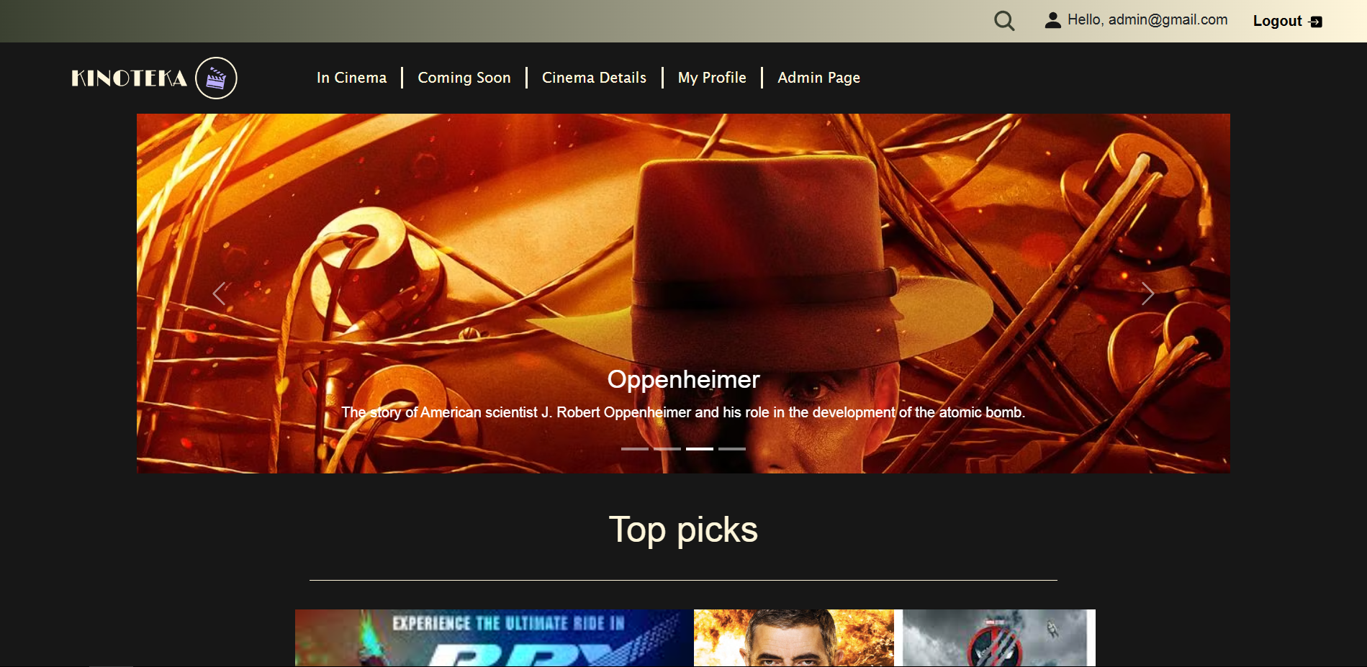
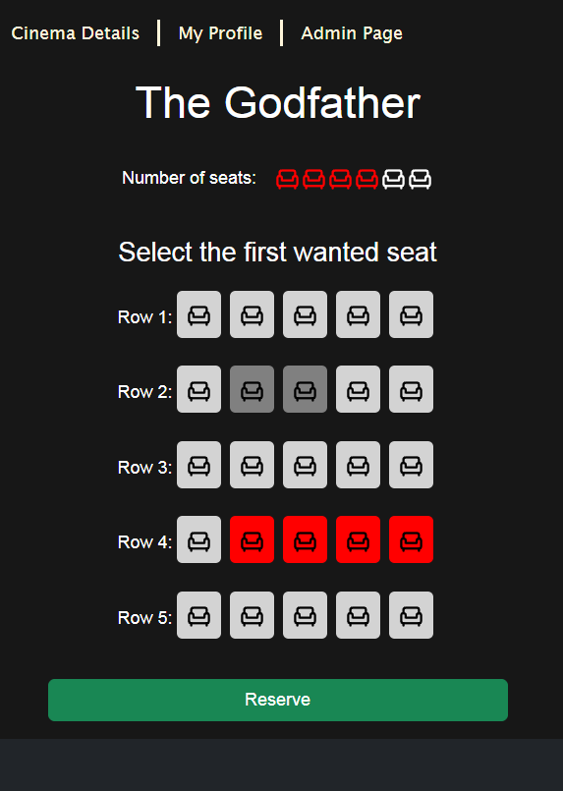
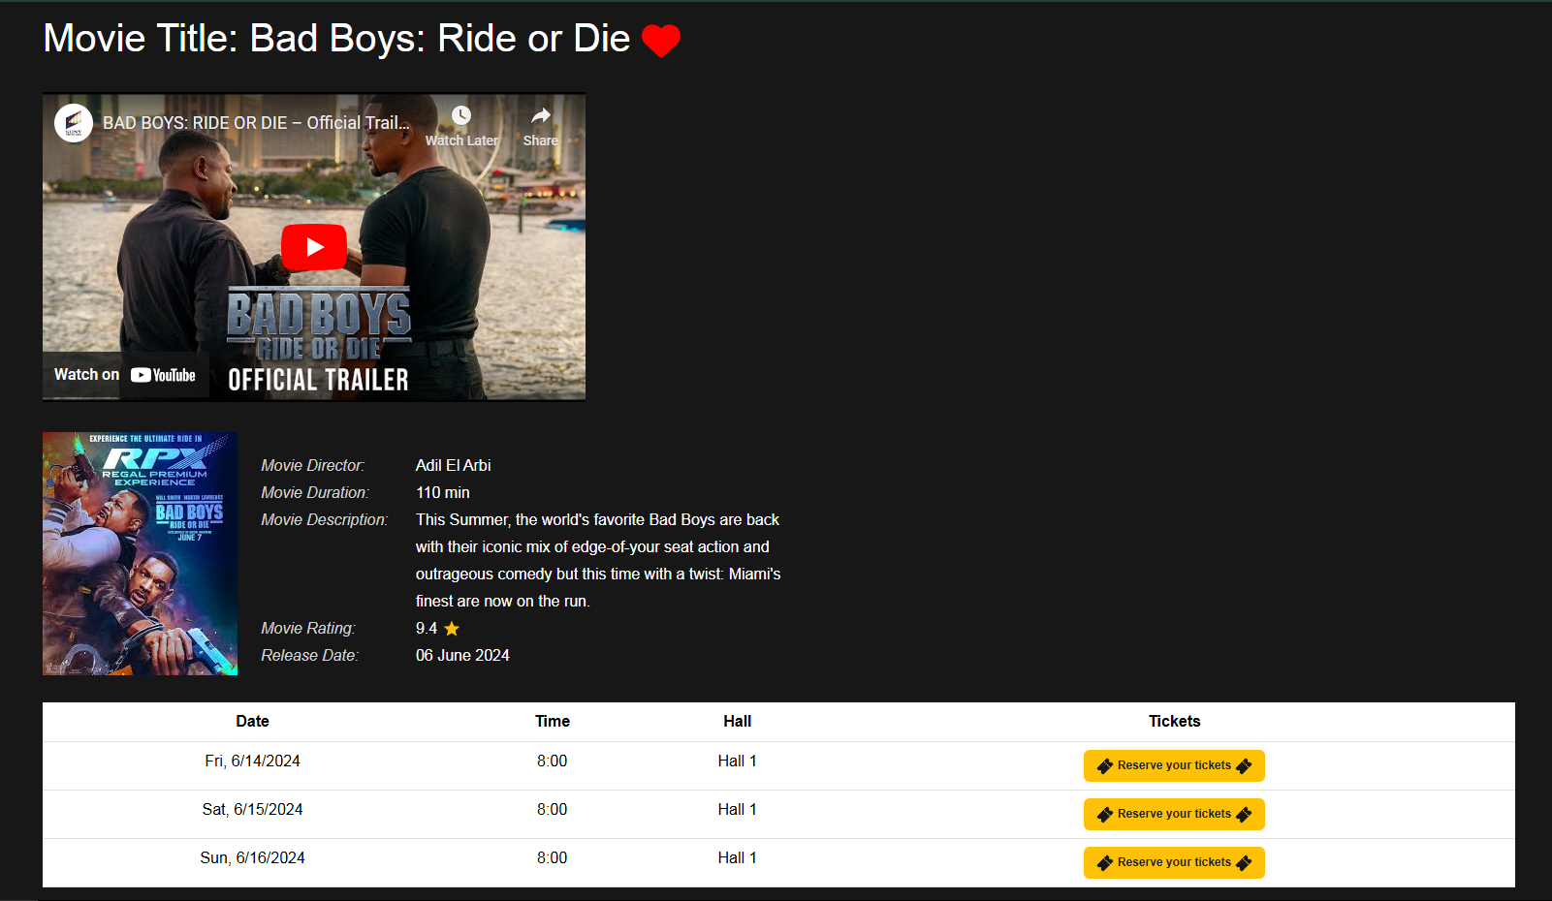
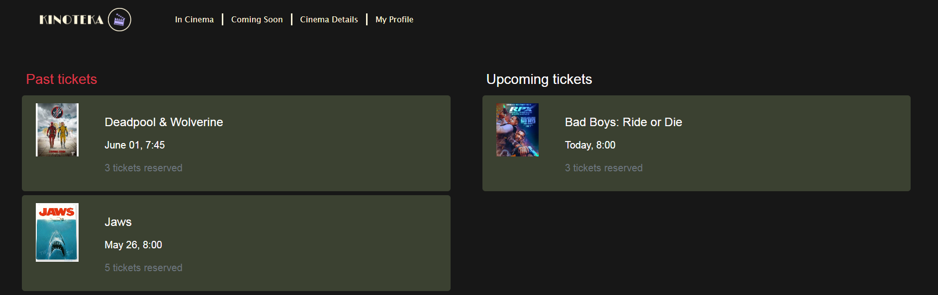
Функционалности
Уникатна галерија со сите најпопуларни филмови
Детали за секој филм (трејлер, инфо, коментари, рејтинг)
Креирање на листа со омилени видео проекции
Резервација на билети
Оставање на оцени и коментар за гледани филмови
Преглед и организација на тековни/изминати резервации

Slide 4
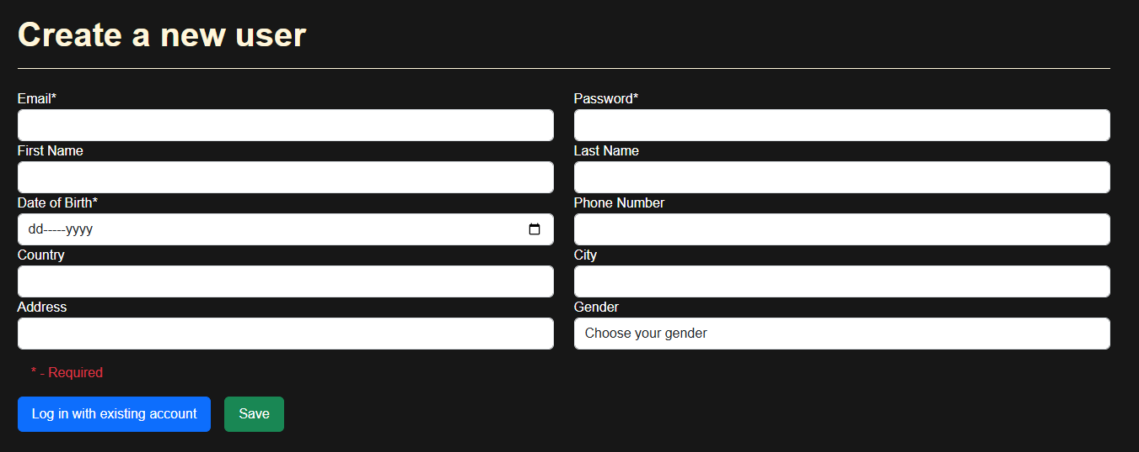
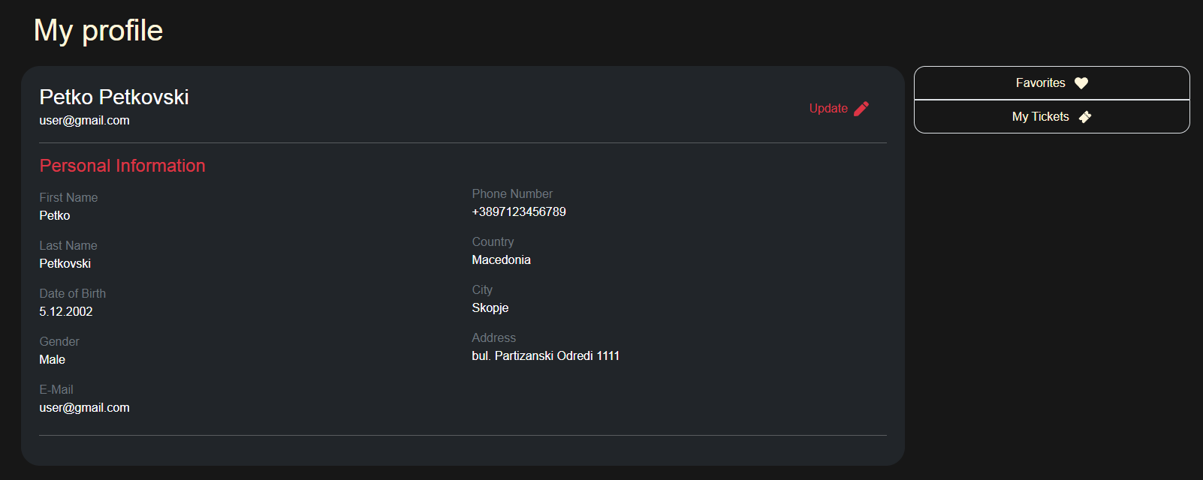
Персонализирај ја својата кинотека
Креирајте кориснички профил и откријте го целосниот потенцијал на апликацијата
Брза, лесна и безбедна регистрација
Интегрирано со база на податоци која безбедно ги зачувува сите ваши персонални преференци и информации

Slide 5
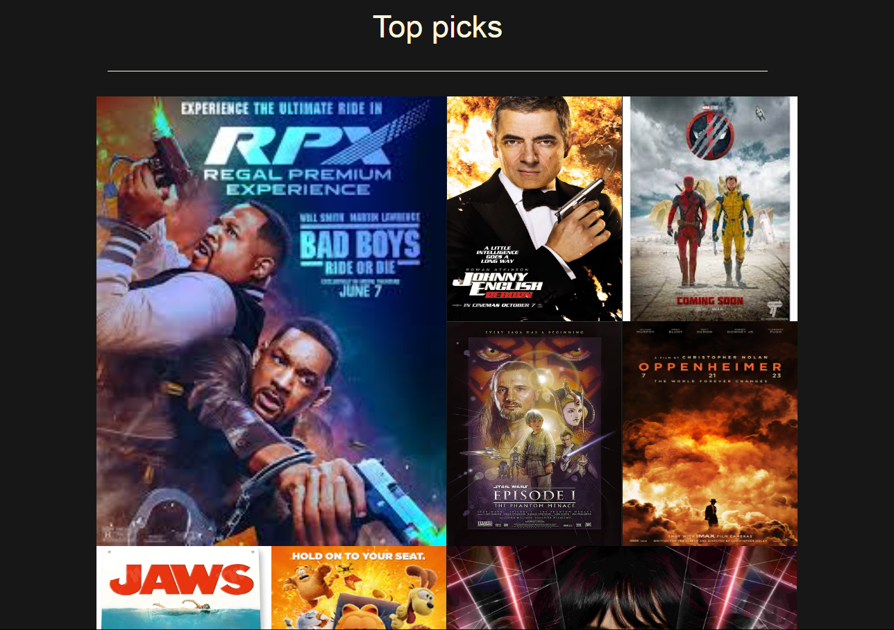
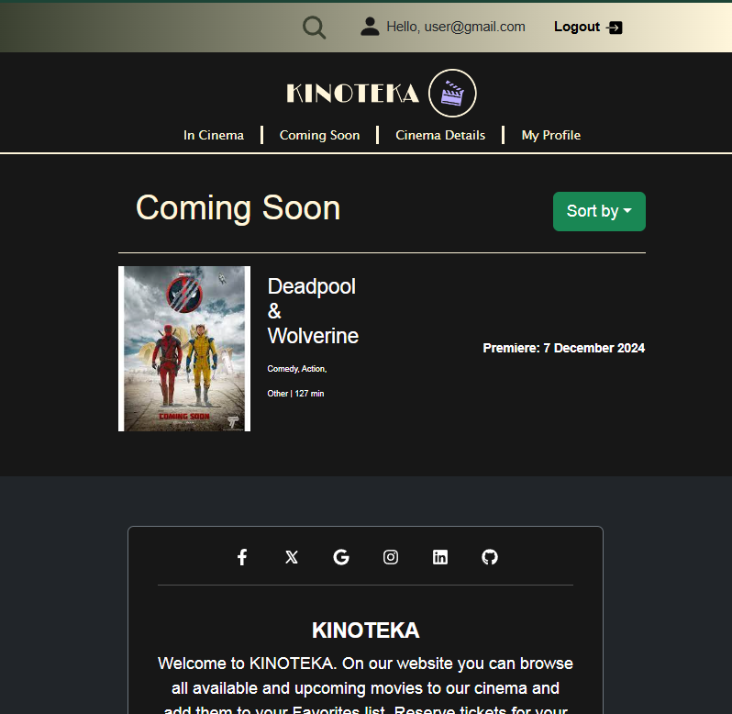



Интерактивен и респонзивен дизајн
Едноставен, модерен и уникатен дизајн
Комплементарна палета на бои
#FFF6DB
#FFF6DB
Primary
Secondary
Резпонзивен приказ на содржината на екранот
Лесна навигација низ апликацијата
#BBAEFE
#171717
Accent
Background

Slide 6
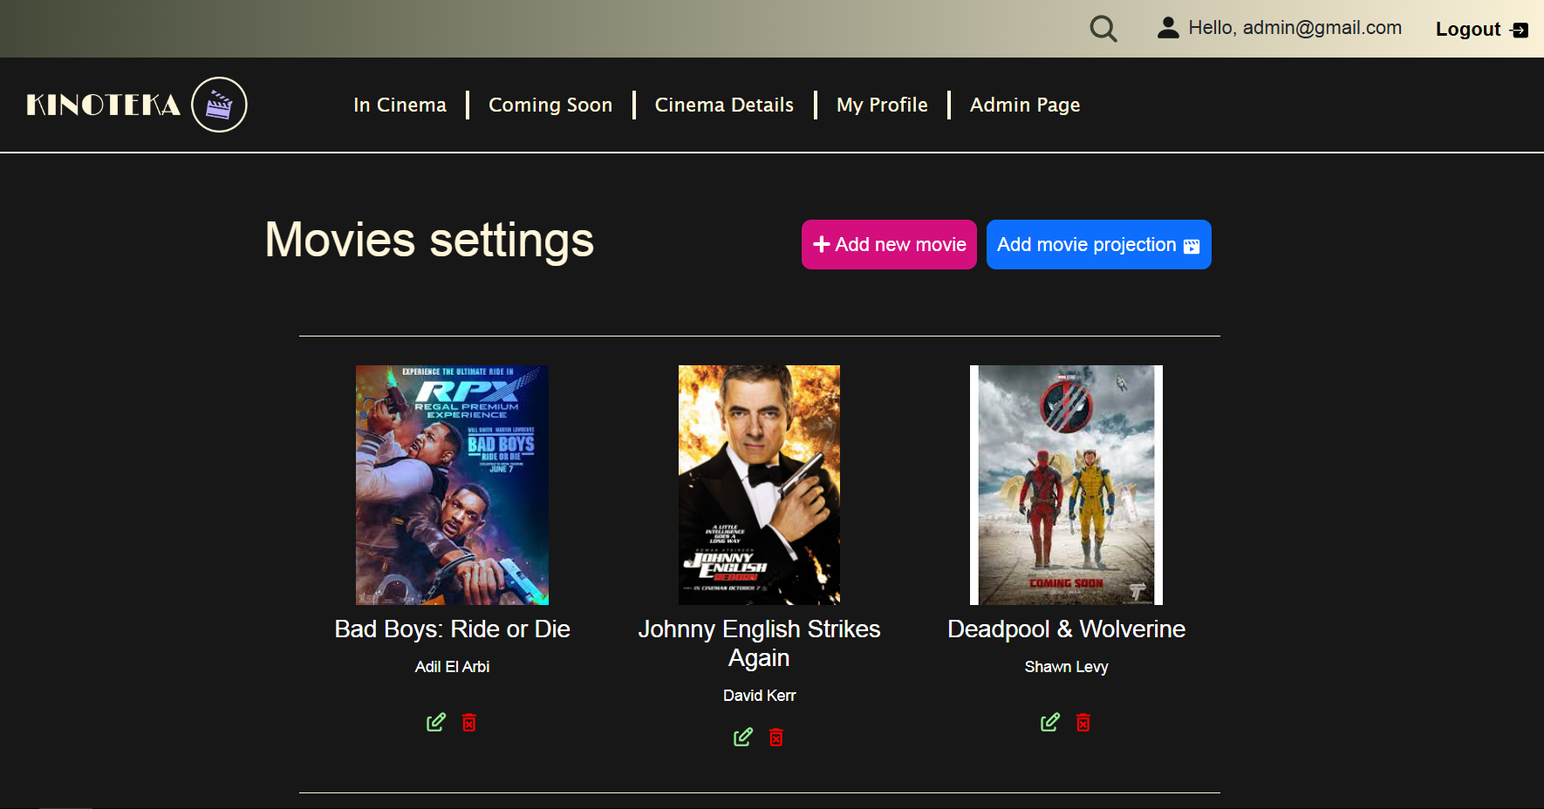
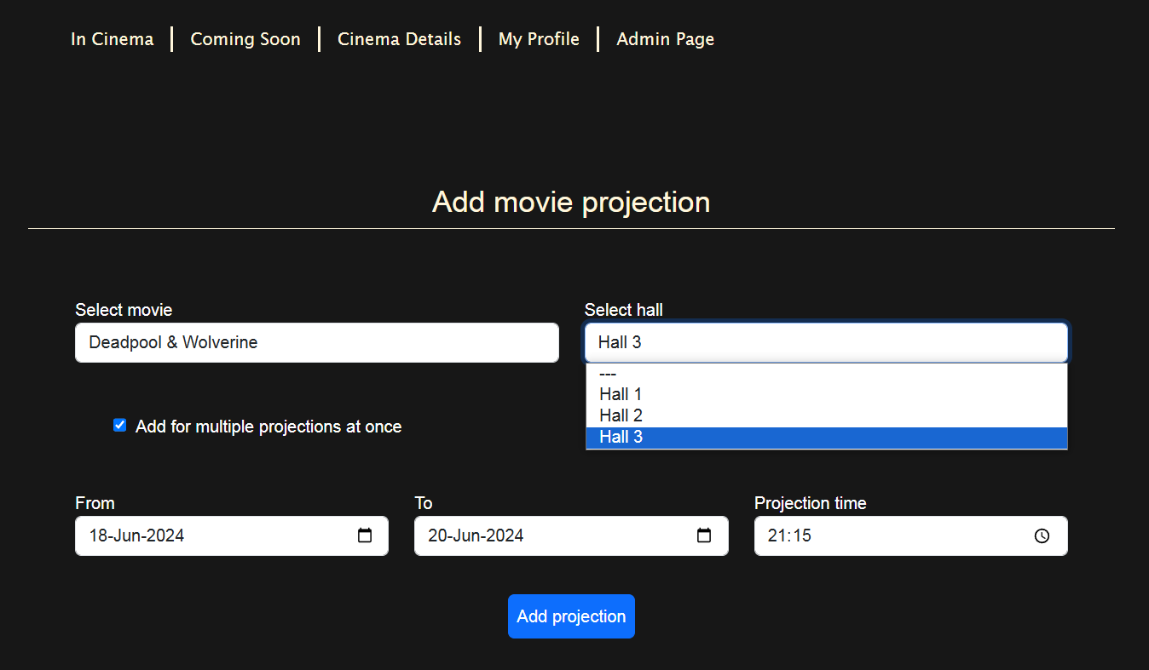
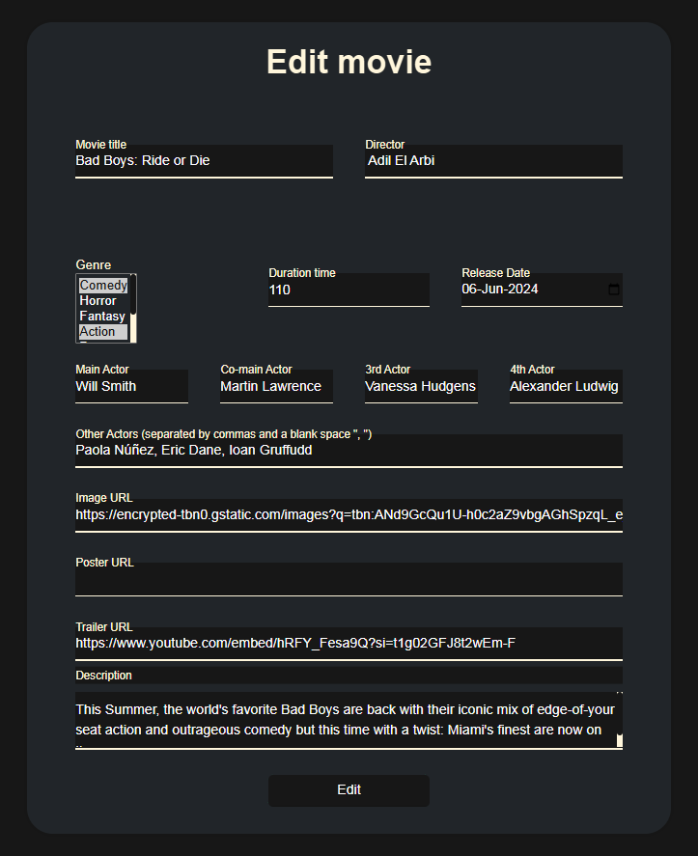
Администраторски панел
Додавање, бришење, ажурирање на филмови во улога на админ (специјален тип на корисник со збогатени привилегии)
Креирање на нови проекции во една од 3те слободни кино сали за постоечки филм

Slide 7
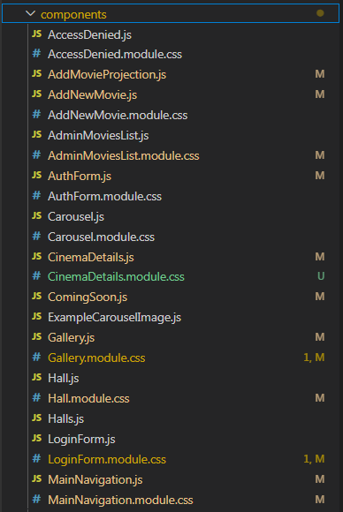
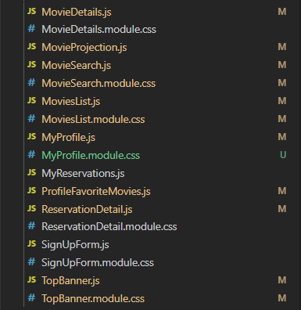
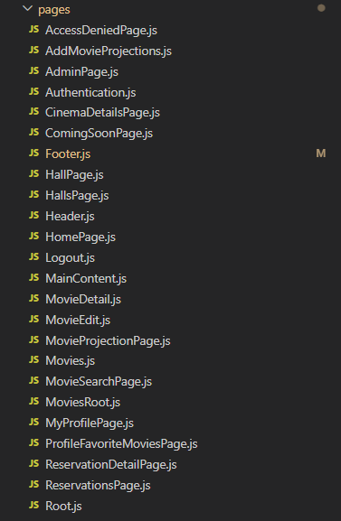
Структура на проектот
компоненти
страници

Slide 8
Ви благодариме на вниманието!

